Slide 1
AppWorld
Implementazione api

Slide 2
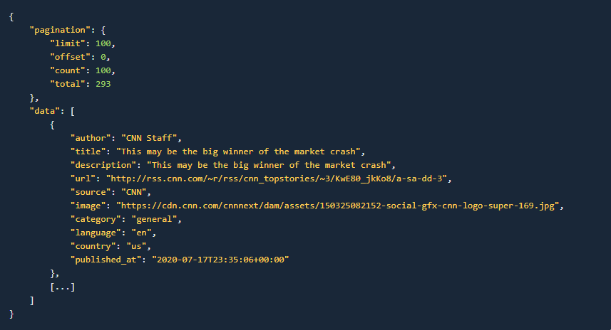
La prima API utilizzata è mediastack per il caricamento di news in tempo reale. Essa fornisce su richiesta un Json che contiene le informazioni di paginazione per il controllo sui dati, come count che restituisce il numero di news presenti.
I campi delle news utilizzati per l’html sono: title, description, url (link della news) e image (src dell’immagine).
Ogni news appartiene ad una categoria, ma quella richiesta è solo technology.

Slide 3
Viene effettuata una fetch che usa un’autenticazione tramite uso di ApiKey e viene passato il giorno corrente tramite uso di NewDate(). Inoltre le notizie vengono richieste in ordine di popolarità.
Le notizie sono assemblate in un flexbox con forma di: titolo(link), immagine (se presente) e descrizione.
Vengono mostrate solo le prime 10 news, mentre si può accedere al resto cliccando sul bottone «mostra tutto», poi le news si possono di nuovo nascondere cliccando sul bottone «mostra meno».

Slide 4
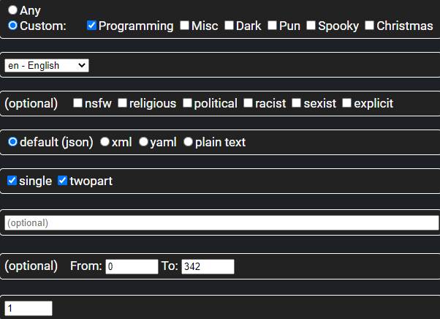
La seconda API è un selettore randomico di frasi divertenti riguardanti vari argomenti, nel nostro caso solo inerenti la programmazione, per dare un tocco di ‘freschezza’ in più al design della pagina.
Si possono scegliere vari formati di file su richiesta e il formato è frasi singole (single)
E frasi con domanda e risposta (twopart).

Slide 5
Nella fetch viene semplicemente passato l’Url dell’API che finisce con la categoria richiesta Programmazione, così i restanti parametri rimarranno standard (single+twopart, formato Json e 1 solo risultato). Tramite condizione viene controllato se il risultato restituito dal generatore dell’API è di formato single o twopart e poi esso viene inserito in 1 box sopra il footer.

